Slide 1
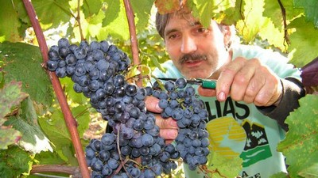
Vzkříšení z mrtvých a druhý příchod Ježíše Krista
Vyškov, 2.3.2014
BŠ EBED

Slide 2
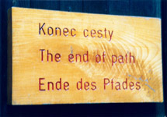
CO MŮŽEME ČEKAT?
Čekáme příchod krále!
Bude hrozné soužení. … ale kvůli vyvoleným budou ty dny zkráceny. (Bůh to má pod kontrolou)
Bude to jako u porodu - průvodní bolesti
Neboj se toho, co máš vytrpět… Buď věrný až na smrt, a dám ti vítězný věnec života.
BŠ EBED Vzkříšení z mrtvých a druhý příchod Ježíše Krista

Slide 3
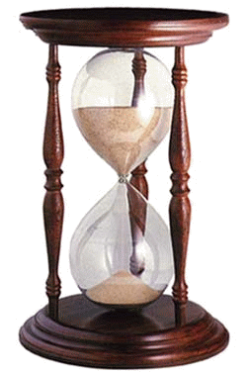
Klíčové pasáže k celé kapitole
Dan 12 kap.;
1 Kor 15 kap.;
1 Tes 4,13-5,3;
2 Tes 2,1-12;
Mat kap. 24-25;
Zj 20-22
BŠ EBED Vzkříšení z mrtvých a druhý příchod Ježíše Krista

Slide 4
Důležité pojmy:
Eschatologie – nauka o posledních věcech, eschatos – poslední
apokalypsa – zjevení, odhalení, odkrytí (jiné jméno pro Zj)
milenium – tisíciletá Ježíšova vláda na zemi
BŠ EBED Vzkříšení z mrtvých a druhý příchod Ježíše Krista

Slide 5
Kterých témat si všímat při studiu poslední doby?
Boží lid – vyvolení lidé, Izrael, církev, paralela vyjití z Egypta
2. Boží nepřátelé – národy, antikrist, šelma, společnost
3. chrám, země Izrael
4. Mesiáš
5. Boží soud/ odplata
BŠ EBED Vzkříšení z mrtvých a druhý příchod Ježíše Krista

Slide 6
Kterých témat si všímat při studiu poslední doby?
6. konečná obnova stvoření – tisícileté království (7. den týdne)
7. stvoření/ nové stvoření (8. den týdne)
8. etapy „tvoření“ historie (obdoba stvoření světa), lidstva, vykoupení, načasování (…naplnil se čas), obraz porodu (stvoření z prachu, údolí suchých kostí Ezech, Job – z prachu...)
BŠ EBED Vzkříšení z mrtvých a druhý příchod Ježíše Krista

Slide 7
Kde se dozvídáme o stvoření + hříchu člověka?
klíčové pasáže o hříchu
Gn 2, ¹⁷ Ze stromu poznání dobrého a zlého však nejez. V den, kdy bys z něho pojedl, propadneš smrti.
Římanům 5:12 Skrze jednoho člověka totiž vešel do světa hřích a skrze hřích smrt; a tak smrt zasáhla všechny, protože všichni zhřešili.
BŠ EBED Vzkříšení z mrtvých a druhý příchod Ježíše Krista

Slide 8
Kde se dozvídáme o stvoření + hříchu člověka?
klíčové pasáže o hříchu
Římanům 6:23 Mzdou hříchu je smrt, ale darem Boží milosti je život věčný v Kristu Ježíši, našem Pánu.
BŠ EBED Vzkříšení z mrtvých a druhý příchod Ježíše Krista

Slide 9
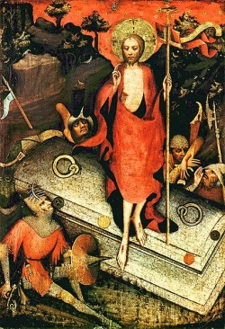
Kde se dozvídáme o stvoření + hříchu člověka?
Smrt je důsledkem lidského hříchu, ale Božím řešením je vzkříšení!
BŠ EBED Vzkříšení z mrtvých a druhý příchod Ježíše Krista

Slide 10
Kde se dozvídáme o vzkříšení?
o vzkříšení čteme u Joba
Job 19, 25 Já vím, že můj Vykupitel je živ a jako poslední se postaví nad prachem. ²⁶A kdyby mi i kůži sedřeli, ač zbaven masa, uzřím Boha.
o vzkříšení čteme u Daniele
Da 12,13 Ty vytrvej do konce. Pak odpočineš, ale na konci dnů povstaneš ke svému údělu.“
Daniel 12,2 Mnozí z těch, kteří spí v prachu země, procitnou; jedni k životu věčnému, druzí k pohaně a věčné hrůze.
BŠ EBED Vzkříšení z mrtvých a druhý příchod Ježíše Krista

Slide 11
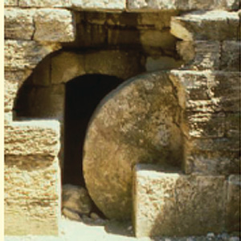
Kde se dozvídáme o vzkříšení?
o vzkříšení čteme v žalmech
Obraz:
smrt + prach
život + duch
žalm 2,
žalm 22,
žalm 116 …
BŠ EBED Vzkříšení z mrtvých a druhý příchod Ježíše Krista

Slide 12
Kde se dozvídáme o vzkříšení?
o vzkříšení a smrti čteme v 1 Kor 15
²⁰Avšak Kristus byl vzkříšen jako první z těch, kdo zesnuli.
²¹A jako vešla do světa smrt skrze člověka, tak i zmrtvýchvstání:
²²jako v Adamovi všichni umírají, tak v Kristu všichni dojdou života.
²³Každý v daném pořadí: první vstal Kristus, potom při Kristově příchodu vstanou ti, kdo jsou jeho.
BŠ EBED Vzkříšení z mrtvých a druhý příchod Ježíše Krista

Slide 13
Kde se dozvídáme o vzkříšení?
o vzkříšení a smrti čteme 1 Kor 15
²⁴Tu nastane konec, až Kristus zruší vládu všech mocností a sil a odevzdá království Bohu a Otci.
²⁵Musí totiž kralovat, ‚dokud Bůh nepodmaní všechny nepřátele pod jeho nohy‘. ²⁶Jako poslední nepřítel bude přemožena smrt, ⁴²Tak je to i se zmrtvýchvstáním. Co je zaseto jako pomíjitelné, vstává jako nepomíjitelné. ⁴³Co je zaseto v poníženosti, vstává v slávě. Co je zaseto v slabosti, vstává v moci.
BŠ EBED Vzkříšení z mrtvých a druhý příchod Ježíše Krista

Slide 14
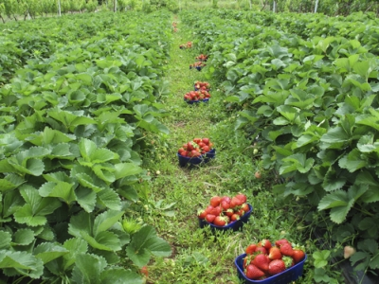
Události poslední doby
1. Úvod - Ježíš určitě přijde!
Sk 1,11; Iz 66,15; Dan 7,10-14
2. Kdy to bude
Mk 13,33; Mat 24,36;
3. Co bude druhému příchodu JK předcházet
Lk, 9-11; Mat 24,11-12; Mk 13,10; Jer 31,10
4. Vytržení
Mat 24,21-22; 31; Zj 20,5; 1 Tes 4,15-17
BŠ EBED Vzkříšení z mrtvých a druhý příchod Ježíše Krista

Slide 15
Události poslední doby
5. Boží hněv – velké soužení
Mk 13,19; Luk 21,25-26; Zj 16,1-21; Zj 6,15-17; Zach 12,3
6. Ježíšův příchod
Zach 14,2-4; Zj 19,19-21; Mk 13,26; Zach 14,9-12; Mat 25,31-32
7. Soud věřících
Ř 8,1; 1 Kor 3,8-15; 2 Kor 5,10
BŠ EBED Vzkříšení z mrtvých a druhý příchod Ježíše Krista

Slide 16
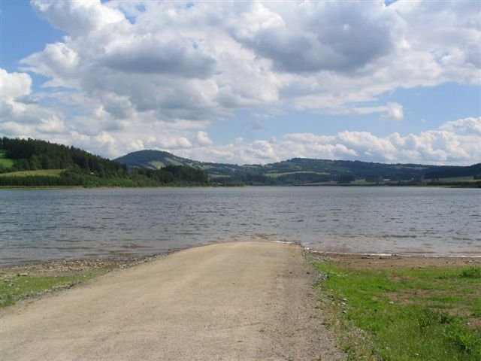
Události poslední doby
8. Tisícileté království (pozemský ráj)
Ř 11,25-27; Sk 1,6; Iz 2,2-4; Zach 14,16; Zj 20,6
9. Po tisíci letech
Zj 20,7-10; Mat 25,41
10. Poslední soud
Zj 20,11; 2 Pt 3,10; J 5,29; Zj 20,12
11. Nové nebe a nová země
Zj 21,1-4
BŠ EBED Vzkříšení z mrtvých a druhý příchod Ježíše Krista

Slide 17
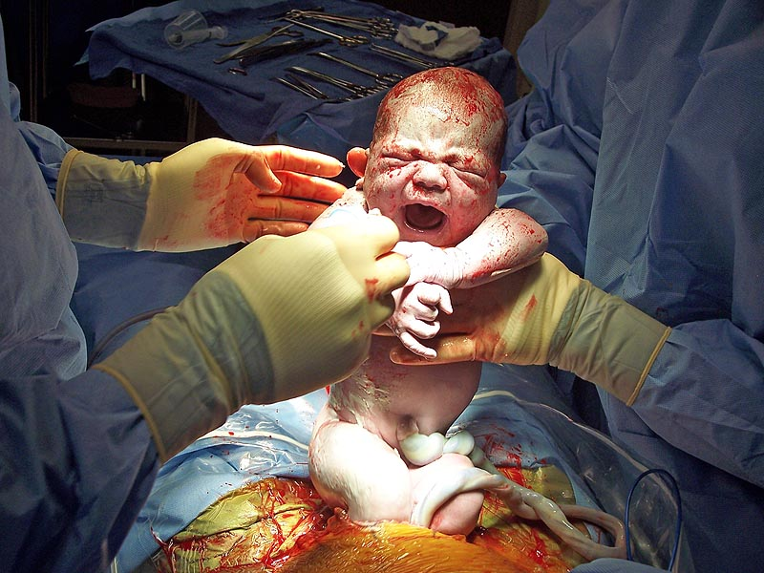
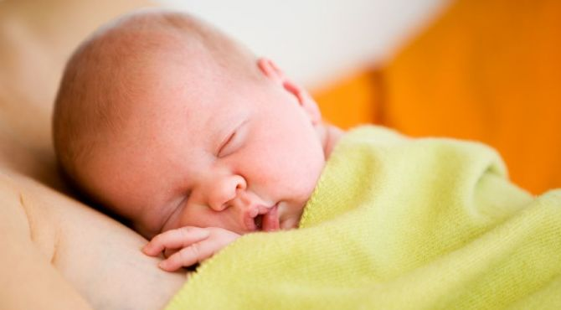
Závěrem
Jde o porodní bolesti, něco krásného se narodí!
Neboj se utrpení… Buď věrný až na smrt, a dám ti vítězný věnec života!
BŠ EBED Vzkříšení z mrtvých a druhý příchod Ježíše Krista

